Slide 1
Организация работы профильных классов казачьей направленности МБОУ «Новопестеревская ООШ» 2023-2024 учебный год

Slide 2
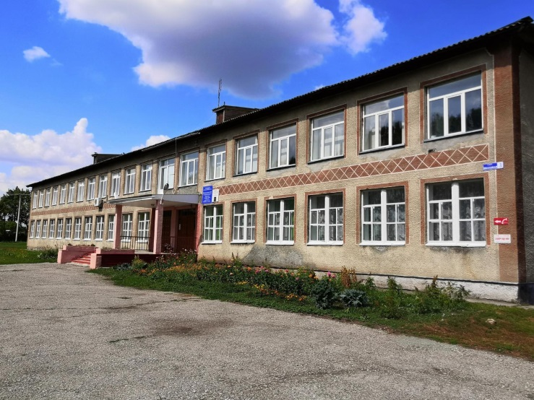
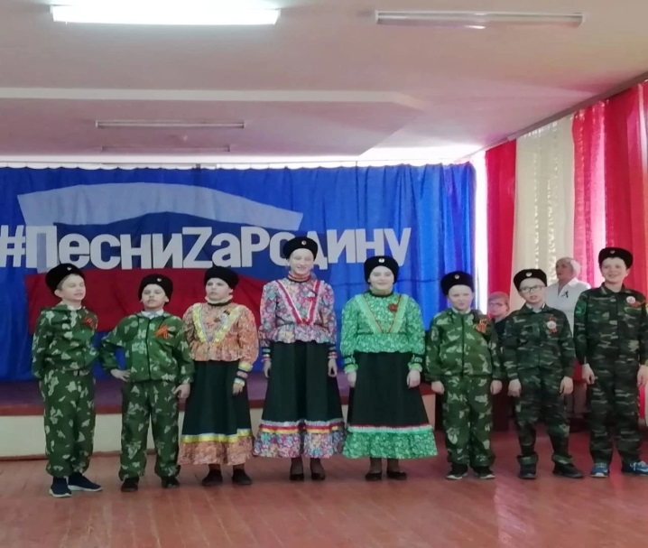
С 1 сентября 2023 года открытие профильных классов МБОУ « Новопестеревская ООШ»

Slide 3
Профильное обучение в 4,5,6 классах будет осуществляться в соответствии с учебным планом по общеобразовательным программам начального, основного общего образования и программам внеурочной деятельности кадетского класса казачьей направленности .

Slide 4
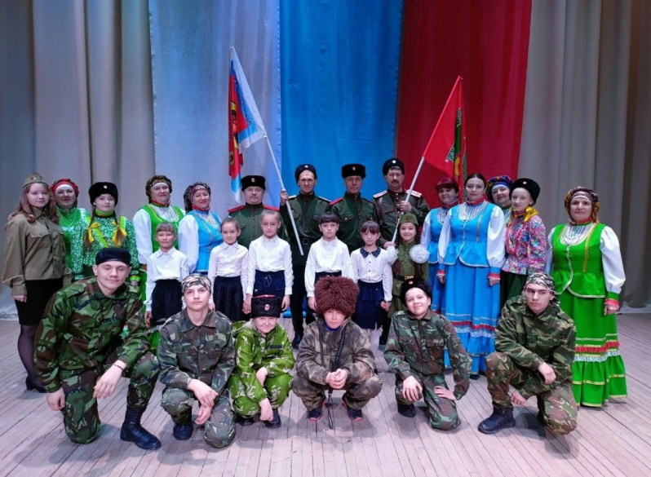
Идеальная модель выпускника казачьей направленности – это носитель национальных и общечеловеческих традиций, чувства патриотизма, любви к Родине, высоких нравственных ценностей. Выпускник – человек, для которого непреходящими ценностями являются Доброта (умение сопереживать, стремление помочь людям) , Истина (умение объективно оценивать полученную информацию, доказать свою точку зрения, что сделает его свободным в выборе пути), чувство долга к своим корням ( к дому, к школе, к своей стране).

Slide 5
Образованный, воспитанный, интеллигентный человек
Человек будущего, гражданин, патриот, семьянин, человек мира
Знающий свою родословную, малую и большую Родину
Выпускник
Кадетского казачьего класса
Творческая личность
Физически и психически здоровый человек
Осознающий свои права и признающий права других с их убеждением
Самостоятельн
трудолюбивый конкурентно-
способный
Высоко- нравственный, духовно культурный

Slide 6
«Реализация кадетского (казачьего) компонента в образовательном процессе»

Slide 7
Учебный план 4 профильного (кадетского)класса
Предметная область | Учебный предмет | Количество часов в неделю
 |  | 4
Обязательная часть
Русский язык и литературное чтение | Русский язык | 5
 | Литературное чтение | 4
Иностранный язык | Иностранный язык | 2
Математика и информатика | Математика | 4
Обществознание и естествознание ("окружающий мир") | Окружающий мир | 2
Основы религиозных культур и светской этики | Основы религиозных культур и светской этики | 1
Искусство | Изобразительное искусство | 1
 | Музыка | 1
Технология | Технология | 1
Физическая культура | Физическая культура | 2
Итого |  | 23
Часть, формируемая участниками образовательных отношений
Наименование учебного курса
физическая культура |  | 0
Итого |  | 0
ИТОГО недельная нагрузка |  | 23
Количество учебных недель |  | 34
Всего часов в год |  | 782

Slide 8
Учебный план 5 и 6 профильного (кадетского)класса
Предметная область | Учебный предмет | Количество часов в неделю
 |  | 5 | 6
Обязательная часть
Русский язык и литература | Русский язык | 5 | 6
 | Литература | 3 | 3
Иностранные языки | Иностранный язык | 3 | 3
Математика и информатика | Математика | 5 | 5
 | Алгебра | 0 | 0
 | Геометрия | 0 | 0
 | Вероятность и статистика | 0 | 0
 | Информатика | 0 | 0
Общественно-научные предметы | История | 2 | 2
 | Обществознание | 0 | 1
 | География | 1 | 1
Естественно-научные предметы | Физика | 0 | 0
 | Химия | 0 | 0
 | Биология | 1 | 1
Искусство | Изобразительное искусство | 1 | 1
 | Музыка | 1 | 1
Технология | Технология | 2 | 2
Физическая культура и основы безопасности жизнедеятельности | Физическая культура | 2 | 2
 | Основы безопасности жизнедеятельности | 0 | 0
Основы духовно-нравственной культуры народов России | Основы духовно-нравственной культуры народов России | 1 | 1
Итого |  | 27 | 29
Часть, формируемая участниками образовательных отношений
Наименование учебного курса
Итого |  | 0 | 0
ИТОГО недельная нагрузка |  | 27 | 29
Количество учебных недель |  | 34 | 34
Всего часов в год |  | 918 | 986

Slide 9
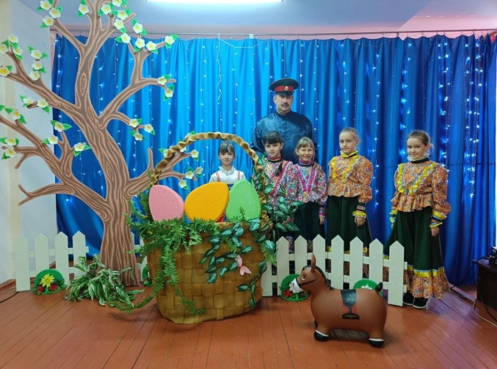
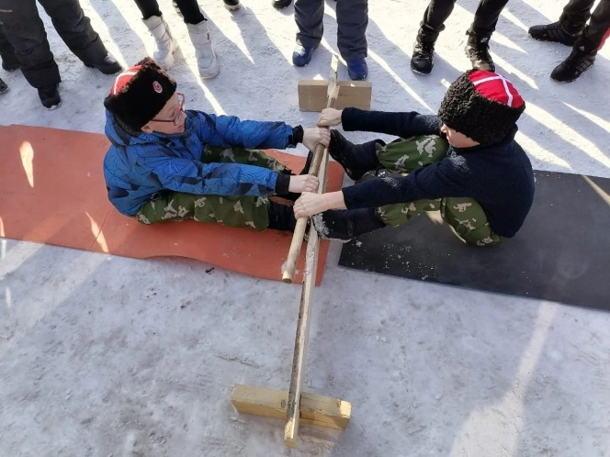
Казачий компонент в учебных общеобразовательных программах
Реализация казачьего компонента в рабочие программы учебных предметов производится путём распределения по темам, разделам, где обобщённые идеи, понятия, закономерности обосновываются на основе специального материала (преподавание предмета)

Slide 10
Казачий компонент «Окружающий мир» 4 класс
Раздел III. Родной край – часть большой страны
Родной край – часть большой страны. Наш край. Карта родного края. Формы земной поверхности. Полезные ископаемые края. Знакомства с видами почв края. Природные сообщества. Охрана почв и природных сообществ. Особенности сельского хозяйства края.
Экскурсии: знакомства с растениями и животными леса, луга, водоёмов; распознавание их с помощью атласа - определителя.
Практические работы: знакомства с картой края; рассматривание образцов полезных ископаемых края; рассматривание гербарных экземпляров растений.
Патриоты России. Платов Матвей Иванович вместе с Суворовым. Великая Отечественная война и Великая Победа.
Сибирское казачество в годы ВОВ.

Slide 11
Содержание казачьего компонента на уроках истории
6 класс
Урок 1. Зарождение казачества в древней Руси.
Происхождение и значение слова «казак» (древняя и современная трактовка). Праздничная и повседневная одежда казаков.
Урок 2. Бытовой уклад и жилища казаков. (1 час)
Казачьи курени – первые жилища казаков. Материал, способы строительства и внутреннее устройство казачьих жилищ.
Урок 3. Воспитание в казачьей среде. (1 час)
Казачья семья: традиции и нравы. Старинный уклад жизни у казаков. Свод правил по воспитанию подрастающего поколения. Обучение и духовное воспитание казачат.
Урок 4. Казачьи ремёсла (1 час)
Жизнь и труд казаков в старину. Орудия труда казаков. Казачьи ремёсла.
Урок 5. Освоение Сибири казаками. Атаман Ермак.

Slide 12
«Казачий фольклор на уроках литературы»
1.Малые жанры казачьего фольклора: загадки, пословицы, поговорки.(1)
2.Предания, легенды, байки, былины казачества. Предания и легенды казаков-некрасовцев (1 – 2 по выбору). «Казак цветок съел», «Казачий круг», «По слову Игната», «Как голубь казака спас», «Почему у выхухоли хвост пахучий», «Мать нарушила завет Игната».
3. Казачьи сказки. Отражение в них особенностей быта, нравов, обычаев донских казаков. Поэтика сказки, её сходство и различие с русской народной сказкой.
5.Песни казаков
Исторические песни: Песни о С. Разине: «Ай, у нас было, братцы, на Дону...» и др. Песни о Ермаке: «Ай, на вольных степях было, на Саратовских», «Как на речке там было на Камышенке», «Собрались казаки-други, люди вольные». Песни о Е.Пугачеве: «Из-за леса, леса темного...», «Ты звезда ли моя, звездочка». Песни об атамане И.Некрасове: «Помутился, возмутился наш славный тихий Дон», «На заре было, братцы, да на зорюшке». Песня о И.Краснощекове: «Приуныло, приумолкло войско донское».
Лирические казачьи песни как отражение нравственных устоев, обычаев и обрядов жизни казаков. Особенности казачьей песни: эмоциональная насыщенность поэтических картин, образов, символов, недосказанность, незавёршённость, избегание развязки.
«Не сохами – то, славная землишка наша распахана...», «Ой да, разродимая ты моя сторонушка», «По серой земле туман стелется», «По-за лесом, лесом темненьким...».
Строевая казачья песня о народных героях-полководцах М.Платове и Я.Бакланове.
Обрядовые казачьи песни (по выбору).
6. Былина
О Добрыне Никитиче (Дончаке). Об Илье Муромце. Былины – песни о зверях и птицах: «А и где-то бы слышно» (Индей – земля и Индрик – зверь), «Ой да, ввечеру, братцы». (Туры златорогие), «Ой да, на ровной, да на площади» (Спор сокола с конем) и др.

Slide 13
План ВД 4 класс с учетом предпрофильной подготовки кадетского (казачьего класса)
Направления развития личности | Наименование рабочей программы | Количество часов в неделю | Всего
Часть, рекомендуемая для всех обучающихся
Информационно-просветительские занятия патриотической, нравственной и экологической направленности «Разговоры о важном» | Разговоры о важном | 1 | 1
Занятия по формированию функциональной грамотности обучающихся | Функциональная грамотность | 1 | 1
Занятия, направленные на удовлетворение профориентационных интересов и потребностей обучающихся | Билет в будущее | 1 | 1
Вариативная часть
Занятия, с преобладанием педагогической поддержки обучающихся их благополучия в пространстве общеобразовательной школы поддержки | « История, традиции и культура казачества" | 1 | 1
 | «Начальная военная подготовка» | 1 | 1
 | «IQ» (реализация программы ДО технической направленности) ТР | 0,5 | 0,5
 | «Роботы LEGO SPIKE PRIME» (программа ДО технической направленности) ТР | 0,5 | 0,5
Занятия, направленные на удовлетворение интересов и потребностей обучающихся в творческом и физическом развитии, помощь в самореализации, раскрытии и развитии способностей и талантов | Лыжня Здоровья (программа ДО в рамках проекта ДМ) | 1 | 1
 | Мир творческих открытий казачества | 1 | 1
Занятия, направленные на удовлетворение социальных интересов и потребностей обучающихся, на педагогическое сопровождение деятельности социально ориентированных ученических сообществ, детских общественных объединений, органов ученического самоуправления, на организацию совместно с обучающимися комплекса мероприятий воспитательной направленности | Театр | 0,5 | 0,5
 | «Юный фермер» (программа ДО естественнонаучной направленности, акцент экология «Эколята») ТР | 1 | 1
 | «Мы с тобой казаки» | 0,5 | 0,5
Итого | 10 | 10 | 10

Slide 14
План ВД 5-6 класса с учетом профильной подготовки кадетского (казачьего) класса
Направления развития личности | Наименование рабочей программы | Количество часов в неделю |  | Всего
 |  | 5 класс | 6 класс
Часть, рекомендуемая для всех обучающихся
Информационно-просветительские занятия патриотической, нравственной и экологической направленности «Разговоры о важном» | Разговоры о важном | 1 | 1 | 2
Занятия по формированию функциональной грамотности обучающихся | Функциональная грамотность | 1 | 1 | 2
Занятия, направленные на удовлетворение профориентационных интересов и потребностей обучающихся | Билет в будущее | 1 | 1 | 2
Вариативная часть
Занятия, с преобладанием педагогической поддержки обучающихся их благополучия в пространстве общеобразовательной школы поддержки (связанные с реализацией особых интеллектуальных и социокультурных потребностей обучающихся) | « История, традиции и культура казачества" | 0,5 | 0,5 | 1
 | «Начальная военная подготовка» | 1 | 1 | 2
 | «Роботы LEGO SPIKE PRIME» (программа ДО технической направленности) ТР | 0,5 | 0,5 | 1
 | «IQ» (реализация программы ДО технической направленности) ТР | 0,5 | 0,5 | 1
 | «Юный фермер» (программа ДО естественнонаучной направленности, акцент экология «Эколята») ТР | 1 | 1 | 2
Занятия, направленные на удовлетворение интересов и потребностей обучающихся в творческом и физическом развитии, помощь в самореализации, раскрытии и развитии способностей и талантов | Лыжня Здоровья (программа ДО в рамках проекта ДМ) | 1 | 1 | 2
 | «Мир движений» | 1 | 1 | 2
Занятия, направленные на удовлетворение социальных интересов и потребностей обучающихся, на педагогическое сопровождение деятельности социально ориентированных ученических сообществ, детских общественных объединений, органов ученического самоуправления, на организацию совместно с обучающимися комплекса мероприятий воспитательной направленности | Театр | 0,5 | 0,5 | 1
 | «Занимательная физика» (программа ДО естественнонаучной направленности) ТР | 0,5 | 0,5 | 1
 | «Мы с тобой казаки» | 0,5 | 0,5 | 1
Итого | 10 | 10 | 10 | 20

Slide 15
Не забывайте рода своего, прошлого своего, изучайте своих дедов и прадедов, работайте над закреплением их памяти.
П.А. Флоренский

